Slide 1

Material de apoio - stored procedures
aprofundamento

Slide 2
Sumário
COMO ACESSAR INFORMAÇÕES DENTRO DE UM PROCEDIMENTO?
COMO CRIPTOGRAFAR UM PROCEDIMENTO
Quando utilizar uma procedure
como criar uma Procedure com validação
Vídeos

Slide 3
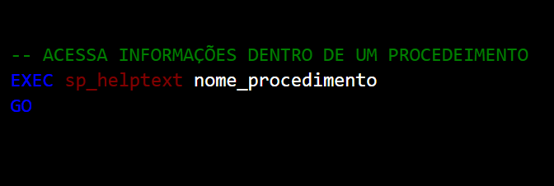
COMO ACESSAR INFORMAÇÕES DENTRO DE UM PROCEDIMENTO?

Slide 4
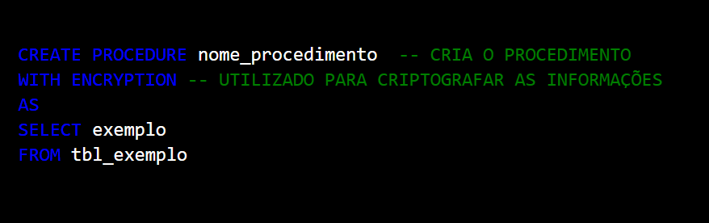
COMO CRIPTOGRAFAR UM PROCEDIMENTO

Slide 5
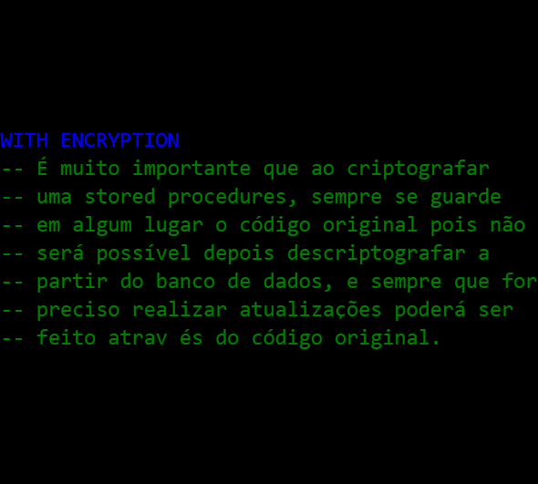
porque criptografar o procedimeto
protege o codigo de usuario mal intencionado
utilizado principalmente por empresas, para proteger codigos vendidos, ou compartilhados
DIca: guarde o codigo original em outro local para poder alterar

Slide 6


Quando utilizar uma procedure?
Quando se tem diversas aplicações escritas em linguagens diferentes (ou plataformas diferentes), mas que executam a mesma função.
Quando a prioridade é consistência e segurança.
Por exemplo: Bancos como bradesco, itaú, etc. utilizam stored procedures para operações em comum.
Esses procedimentos asseguram que as operações ocorram de forma segura e correta.

Slide 7
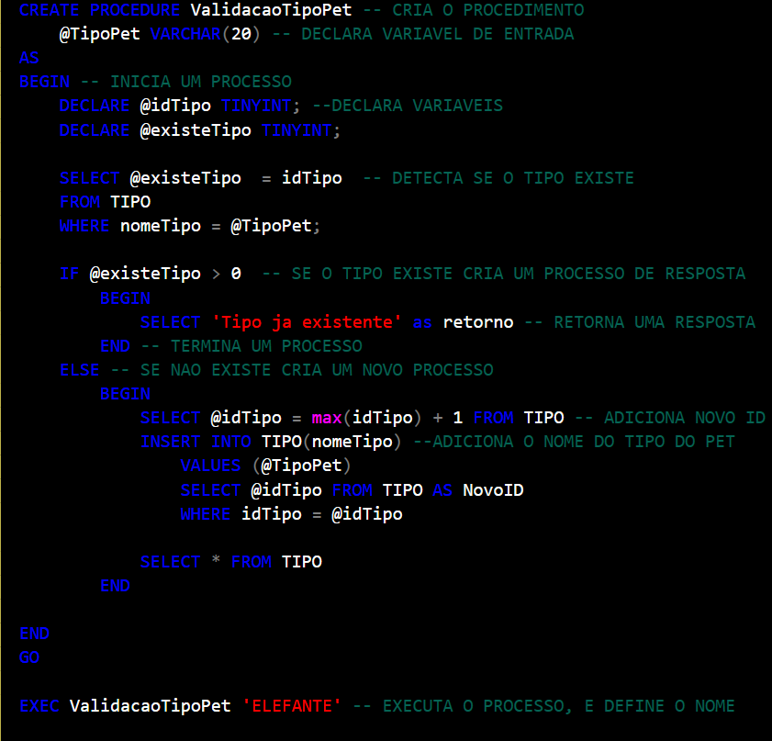
como criar uma Procedure com validação

Slide 8

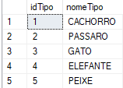
como criar uma Procedure com validação
RESULTADO CASO TIPO DE PET EXISTA
RESULTADO CASO TIPO DE PET NÃO EXISTA, COMO 'PEIXE'

Slide 9
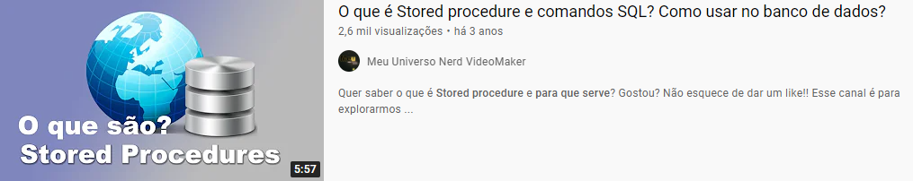
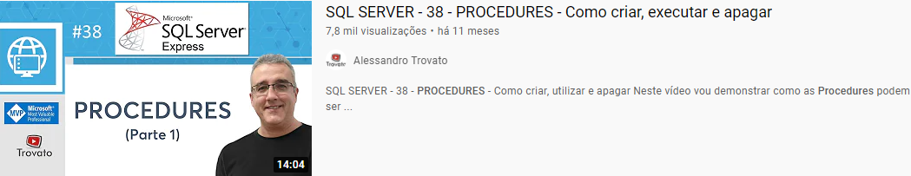
Vídeos
https://www.youtube.com/watch?v=8bEFR3MQv1o
https://www.youtube.com/watch?v=1SOk2p1peLo

Slide 10
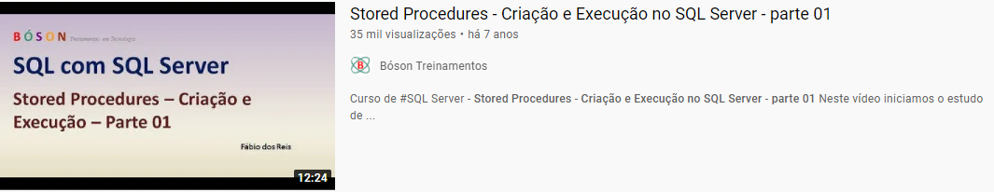
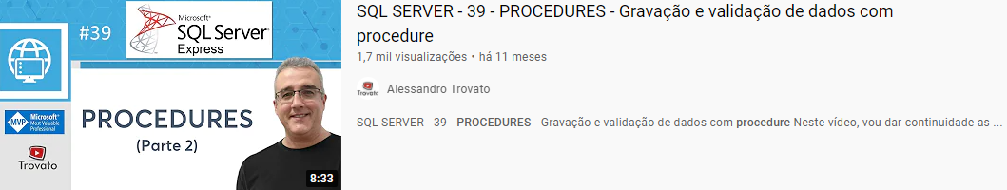
Vídeos
https://www.youtube.com/watch?v=uj3QHQOsV3M
https://www.youtube.com/watch?v=N3gvsXPyFt4

Slide 11
Referências:
CASERTA, Thiago. "Introdução aos Stored Procedures no SQL Server". DevMedia. Disponível em: https://www.devmedia.com.br/introducao-aos-stored-procedures-no-sql-server/7904. Acesso em: 11/08/2021 às 15:48.
MONTEIRO, Danielle. "Afinal de contas, o que é uma Stored Procedure?". IMasters. Disponível em: https://imasters.com.br/banco-de-dados/afinal-de-contas-o-que-e-uma-stored-procedure. Acesso em: 11/08/2021 às 15:40.

